Slide 1
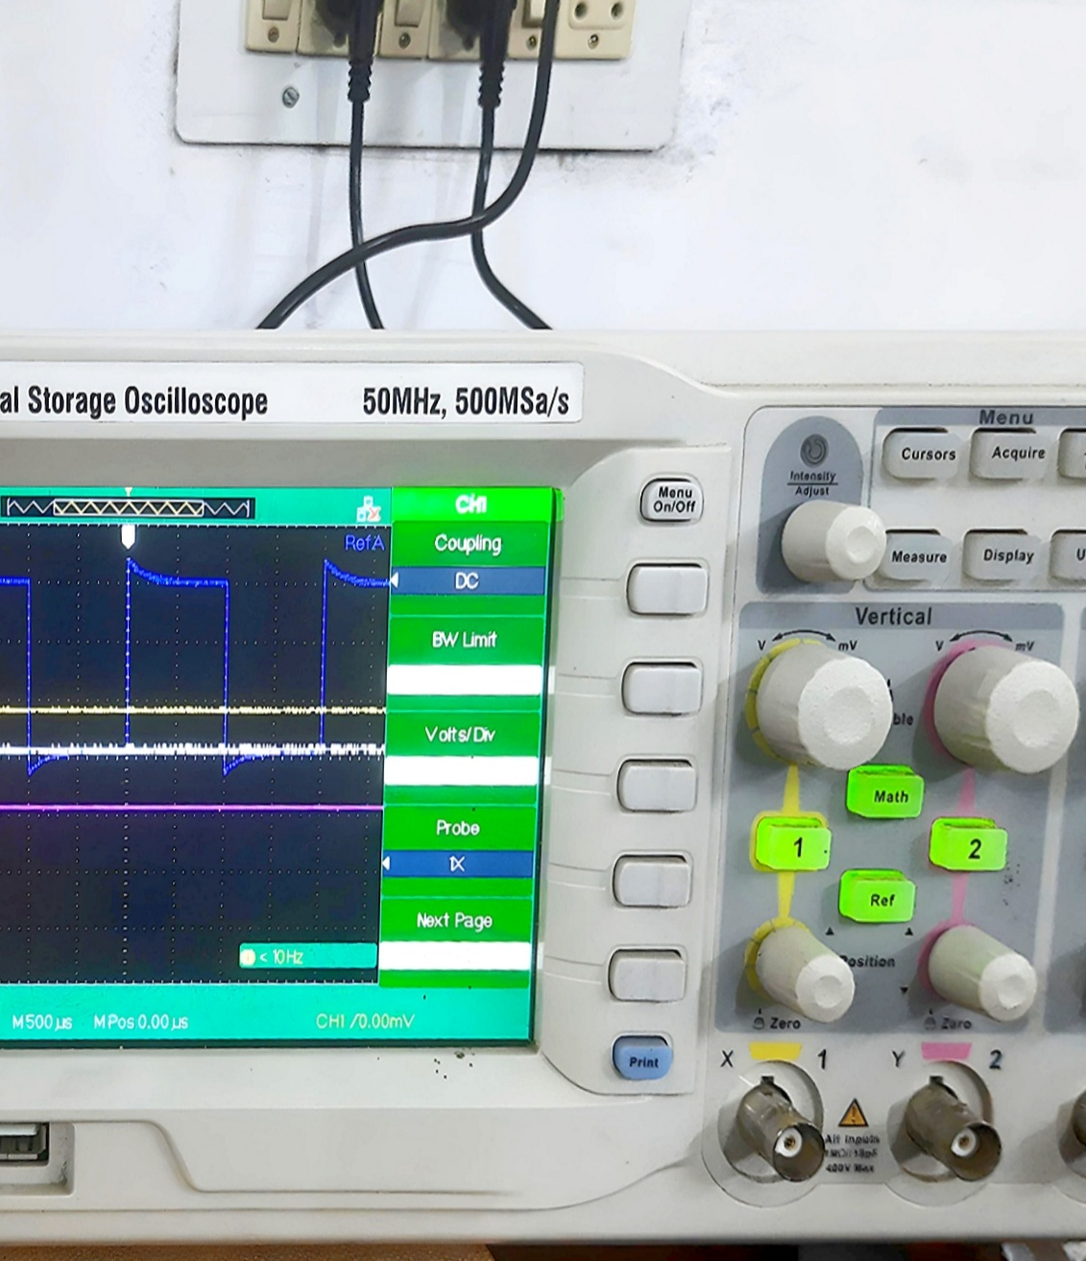
ELECTRÓNICA ANALÓGICA Y DIGITAL
Fundamentos, diagnóstico y reto ABP
Semana 1 · Ingeniería Eléctrica · 2026-2
Del circuito básico a una solución integrada de baja tensión.
Foto: Mikasa2025 / Wikimedia Commons · CC BY 4.0

Slide 2
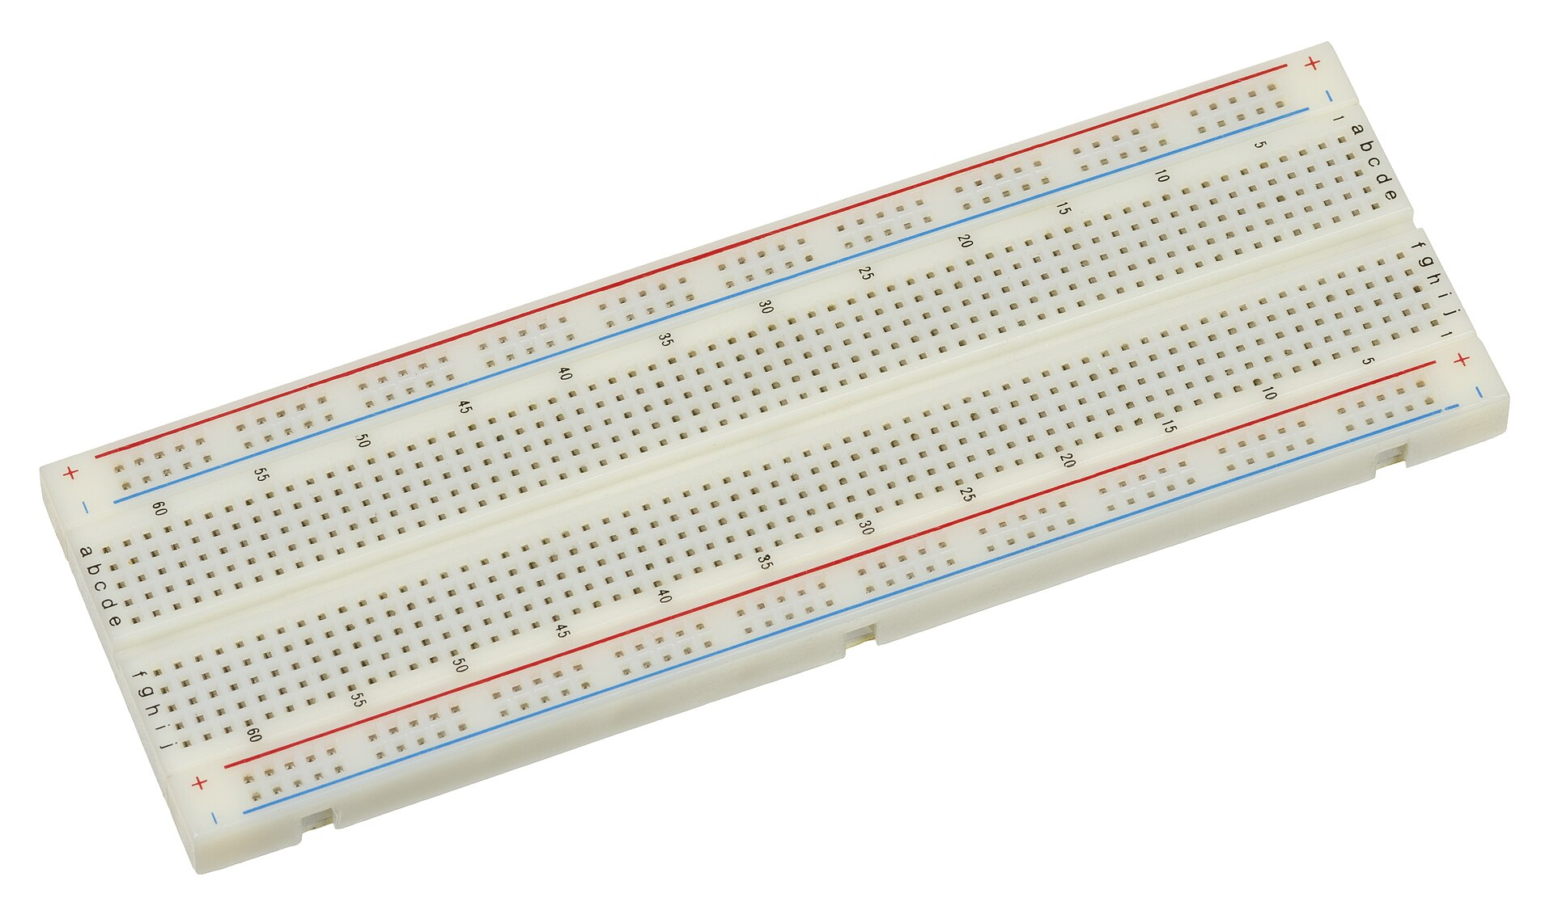
INTRODUCCIÓN
Lo que ya traemos de circuitos
Antes de entrar a la electrónica analógica, recuperamos el lenguaje con el que ya analizamos circuitos eléctricos.
Ramas, nodos y mallas
Ley de Ohm y Kirchhoff
Potencia y selección
Medición segura
Esta base permitirá explicar qué cambia cuando aparece un diodo, un transistor o una señal variable.
Foto: Evan-Amos / Wikimedia Commons · dominio público
02
Notes:
QUE PASA CUANDO COLOCAMOS UN DIODO, UN ZENER O UN TRANSISTOR BJT O UN MOSFET?
QUE PODEMOS HACER CON ESTOS ELEMENTOS?
ADICIONAL QUE HACE UNA COMPUERTA LOGICA PARA QUE ME SIRVE, QUE SOLUCION ME BRINDA, COMO PUEDO UNIR TODOS ESTOS ELEMENTOS PARA BUSCAR UNA SOLUCION ELECTRONICA A UN PROBLEMA Y MAS IMPORTANTE AUN COMO PUEDO ENTENER SU FUNCIOAMIENTO

Slide 3
OBJETIVOS DE APRENDIZAJE
Al finalizar esta semana podrás…
1
Diagnosticar
2
Explicar
3
Formular
Reconocer tus fortalezas y vacíos en circuitos, magnitudes eléctricas y medición.
Relacionar V, I, R y P con la señal del sensor y comprobar el comportamiento del montaje con instrumentos.
Convertir una necesidad de energía o agua del contexto local en una pregunta técnica para el proyecto ABP.
Evidencia de la semana: diagnóstico individual + primera formulación del reto del equipo.
03
Notes:
PARA ELLO NECESITAMOS DIAGNOSTICAR Y SABER DONDE ESTAN SUS FORTALEZAS HACER UN BREVE REFUERZO PARA ENTRAR A LA PARTE QUE NECESITAMOS. QUE ES LA ELECTRONICA BASICA PARA USTEDES COMO INGENIEROS ELECTRICOS. QUE ES LA ELECTRONICA ANALOGA Y DIGITAL.

Slide 4
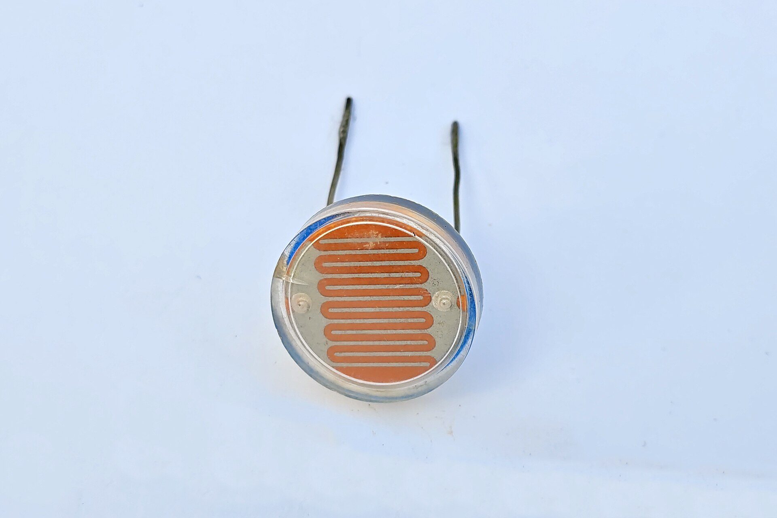
DEMOSTRACIÓN INICIAL
Primero observamos; todavía no explicamos
Al cubrir el sensor, el LED cambia de estado. Al iluminarlo, vuelve a cambiar.
?
¿Qué cambió?
Separe la condición del entorno y la respuesta del circuito.
?
¿Qué podríamos medir?
Proponga una variable y el punto donde conectaría el instrumento.
?
¿Dónde se toma la decisión?
Identifique la entrada, el criterio y la salida.
Foto: Suyash Dwivedi / Wikimedia Commons · CC BY-SA 4.0
Prediga individualmente → contraste con su equipo → mida antes de concluir
04

Slide 5
DEL FENÓMENO AL SISTEMA
De la luz a una decisión electrónica
1
Condición
2
Sensor
3
Decisión
4
Acción
La iluminación cambia en el entorno.
La LDR modifica el voltaje del divisor.
El LM393 compara Vsensor con Vref.
La salida conmuta el LED y hace visible la decisión.
ANALÓGICO
DIGITAL
ABP
Vsensor cambia continuamente
La salida conmuta
La decisión responde a una necesidad y debe validarse
05

Slide 6
RETO ABP
Una pregunta de nuestro contexto guía el proyecto
¿Cómo diseñar y validar una solución electrónica de baja tensión que ayude a medir, alertar o controlar una condición relacionada con el uso eficiente de energía o agua en Barranquilla y la región Caribe?
medir
alertar
controlar
validar
No buscamos un proyecto por cumplir: buscamos evidencia de una decisión técnica.
06

Slide 7
MICROSOFT FORMS
El diagnóstico indica qué debemos reforzar
Se responde individualmente y no afecta la nota. Buscamos tendencias por tema, no un ranking de estudiantes.
A
Circuitos
B
Medición
C
Señales
D
Sistema y ABP
Ley de Ohm, potencia, serie, paralelo y Kirchhoff.
Conexión del multímetro y decisiones de seguridad.
LDR, divisor de voltaje y señal analógica.
Comparador, acción y primera formulación del problema.
Resultado esperado: decidir una recuperación corta y focalizada antes de avanzar.
07

Slide 8
FUNDAMENTOS
Cuatro magnitudes explican el comportamiento del circuito
V
Voltaje · V
I
Corriente · A
Diferencia de potencial que impulsa el movimiento de carga.
Flujo de carga que atraviesa una rama del circuito.
V = I·R
R
Resistencia · Ω
P
Potencia · W
Oposición al paso de corriente y elemento de control de polarización.
Rapidez con la que un elemento entrega o disipa energía.
08

Slide 9
EJEMPLO GUIADO
La Ley de Ohm convierte una condición en cálculo
Una fuente de 12 V alimenta una resistencia de 1 kΩ.
I = V / R
I = 12 V / 1000 Ω = 0,012 A
12 V
1 kΩ
I = 12 mA
Comprobación: P = V·I = 0,144 W
Pregunta: ¿sería segura una resistencia de 1/8 W?
09

Slide 10
FUNDAMENTOS
Kirchhoff verifica la conservación de carga y energía
Ley de corrientes · nodo
Ley de voltajes · malla
I₁
I₂
R₁
+ Vₛ −
R₂
I₃
Σ I que entra = Σ I que sale
Σ V = 0
Primero defina sentidos y polaridades; después escriba las ecuaciones.
10

Slide 11
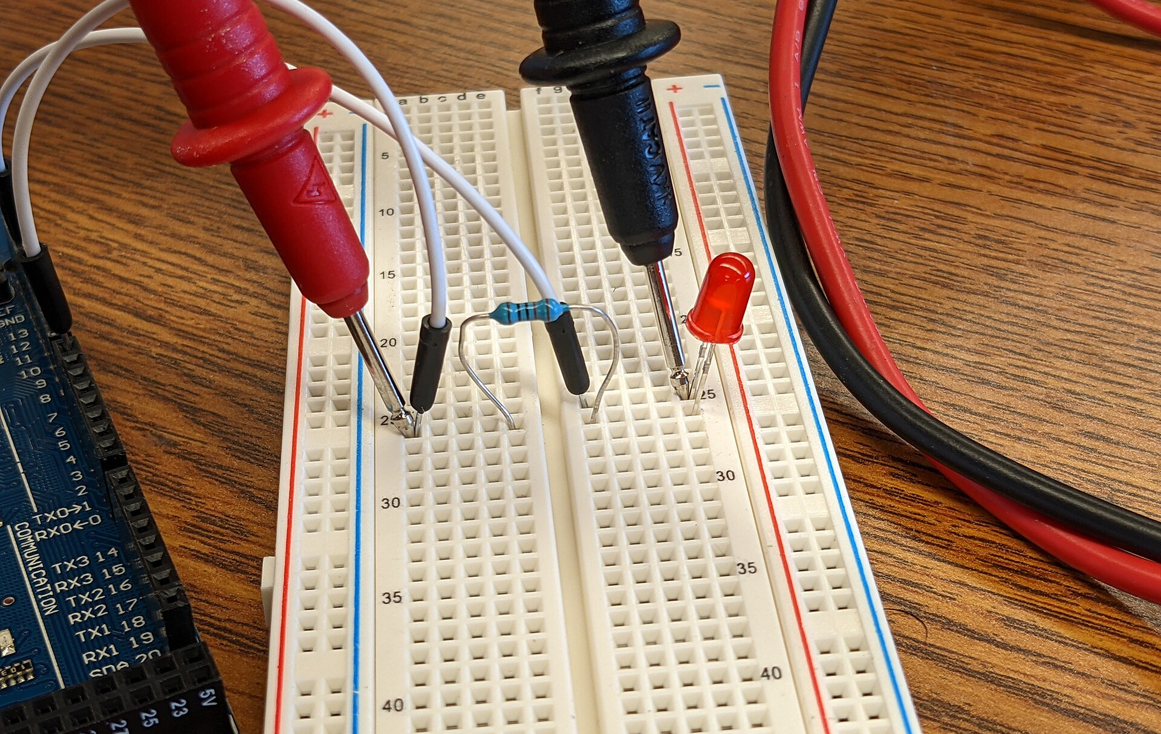
INSTRUMENTACIÓN
Medir bien también es diseñar
V
Voltaje
En paralelo; elija AC o DC e identifique la referencia.
I
Corriente
En serie; revise terminal, rango y fusible antes de energizar.
R
Resistencia
Con el circuito desenergizado y los capacitores descargados.
Foto: Zeroping / Wikimedia Commons · CC BY 4.0
Si no está seguro de la conexión, no energice el montaje.
11

Slide 12
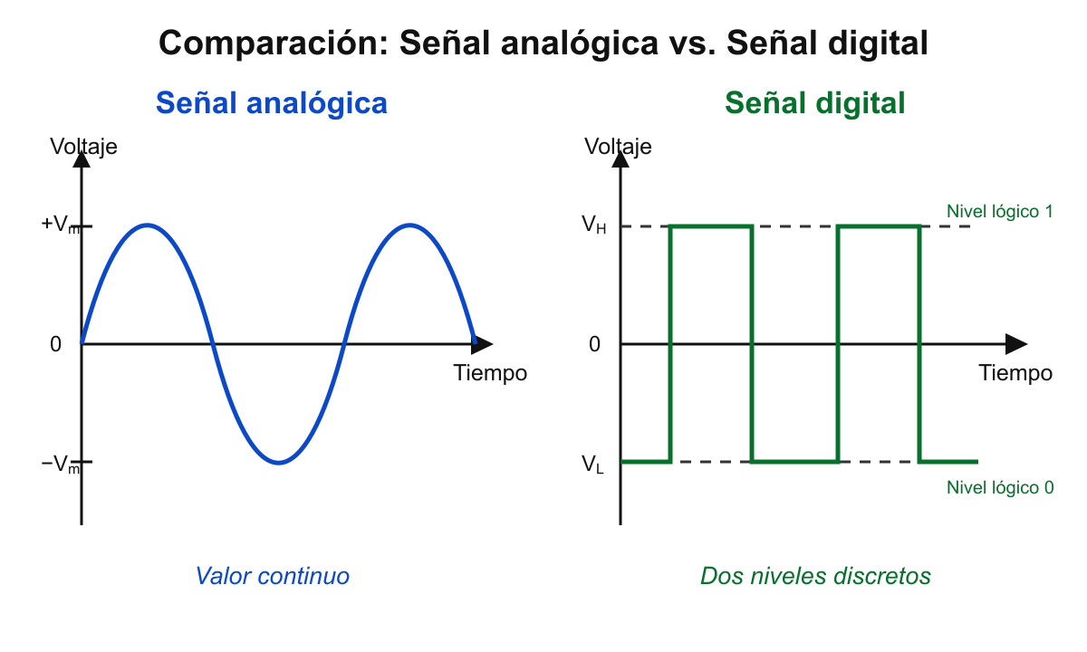
PUENTE HACIA ELECTRÓNICA
Una señal transporta información
Amplitud
Tiempo
Frecuencia
Nivel lógico
12

Slide 13
TRABAJO EN EQUIPO
Los equipos trabajan juntos, pero cada aporte cuenta
A
Roles rotativos
3
Montaje y seguridad · medición y datos · análisis y documentación
B
Tres evidencias en laboratorio
estudiantes
Preinforme y trabajo en clase 30% · informe completo 40% · aporte individual 30%
C
Sustentación individual
Cada integrante debe explicar las decisiones técnicas y el trabajo que realizó.
13

Slide 14
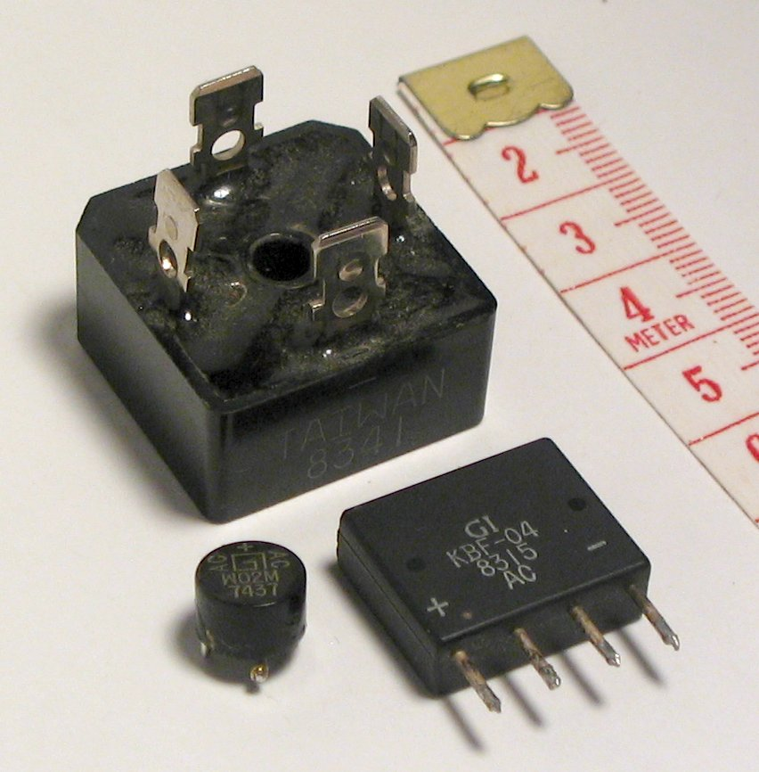
RUTA ABP
El primer avance será una etapa AC/DC segura
1
Transformar
Usar baja tensión de transformador o fuente de laboratorio.
2
Rectificar
Obtener una salida de polaridad definida.
3
Filtrar y proteger
Reducir rizado y limitar condiciones anormales.
Foto: Omegatron / Wikimedia Commons · CC BY-SA 3.0
Preproyecto 1: simulación, montaje común, mediciones, fuente académica en otro idioma y una mejora después de la retroalimentación.
14

Slide 15
SALIDA DE CLASE
Antes de salir, tomamos tres decisiones
1
Lo que ya domino
2
Lo que debo reforzar
3
Lo que quiero investigar
Escriba un concepto o procedimiento que puede explicar con seguridad.
Elija un vacío del diagnóstico y formule una acción concreta para recuperarlo.
Proponga una condición local de energía o agua que podría medirse, alertarse o controlarse.
Próxima semana: diodos, rectificación, filtrado y regulación Zener.
Fuentes base: syllabus del curso · Boylestad y Nashelsky · Hayt, Kemmerly y Durbin
15

Slide 16
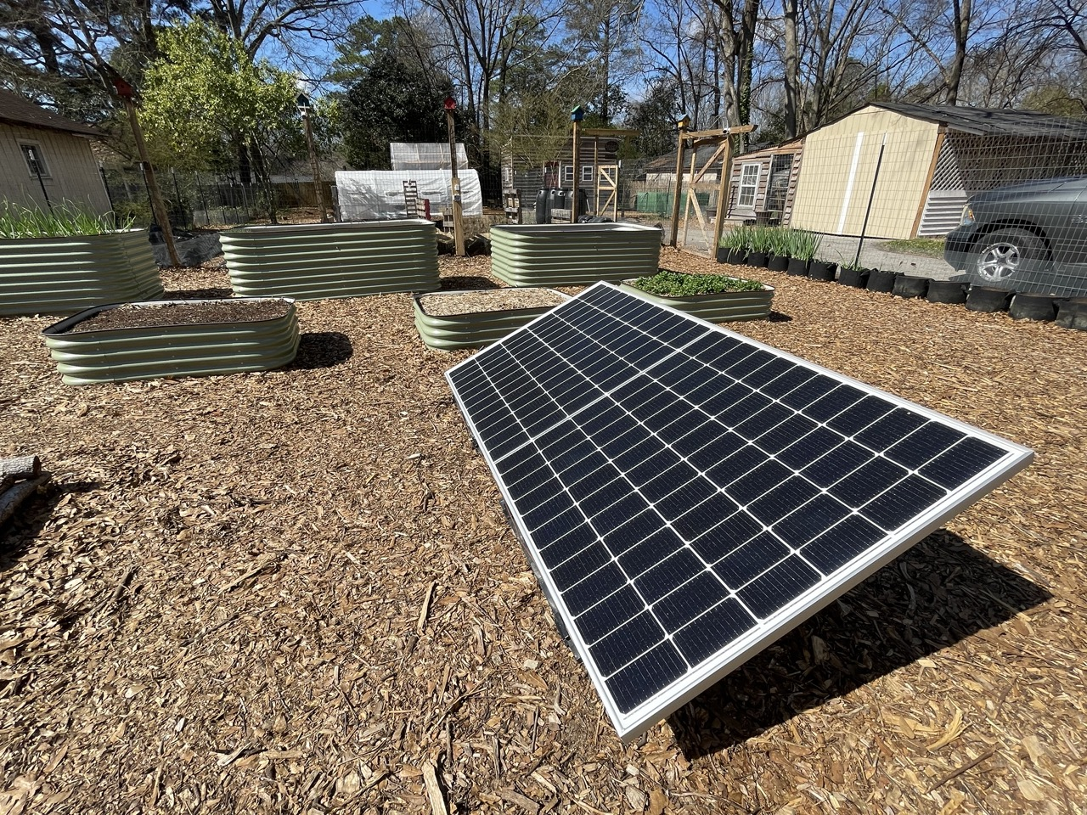
CONCLUSIÓN Y CONEXIÓN ABP
Los fundamentos se convierten en una decisión de diseño
Esta semana recuperamos circuitos, medición y señales. Ese lenguaje permitirá construir una etapa AC/DC segura, medir su comportamiento y justificar cada elección.
El proyecto empieza cuando una necesidad local se convierte en una variable medible, un criterio de éxito y una solución que puede probarse.
Siguiente paso: elegir una condición de energía o agua y definir qué necesitamos medir.
Foto: AcornToOak / Wikimedia Commons · CC BY-SA 4.0
16

